Slide 1
[1] https://xiaohuiliu.medium.com/peer-to-peer-tokens-6508986d9593 [2] https://medium.com/@buildonbsv/back-to-genesis-simplest-explanation-7a9264ca6aed
How to solve “back to genesis” problem^{[1-2]} for
L1 Token Contract in BSV Blockchain Author: ZWS

Slide 2
问题之背景：preimage构成 (版本1)
交易签名验证所需要的preimage数据包括以下：
交易版本 (4个字节）
hashPrevouts (输入outpoint的哈希32字节哈希)
hashSequence (输入sequence的哈希32字节哈希)
当前输入outpoint (32字节txid + 4字节位置)
当前输入的锁定脚本（Varint格式)
从当前输入所花费的satoshi(8字节)
当前输入的 nSequence (4字节)
hashOutputs (输出的satoshi+输出脚本组合的32字节哈希)
交易的nLocktime (4字节）
签名的类型(4字节)
————————————————
原文链接：https://blog.csdn.net/weixin_47461167/article/details/108409290

Slide 3
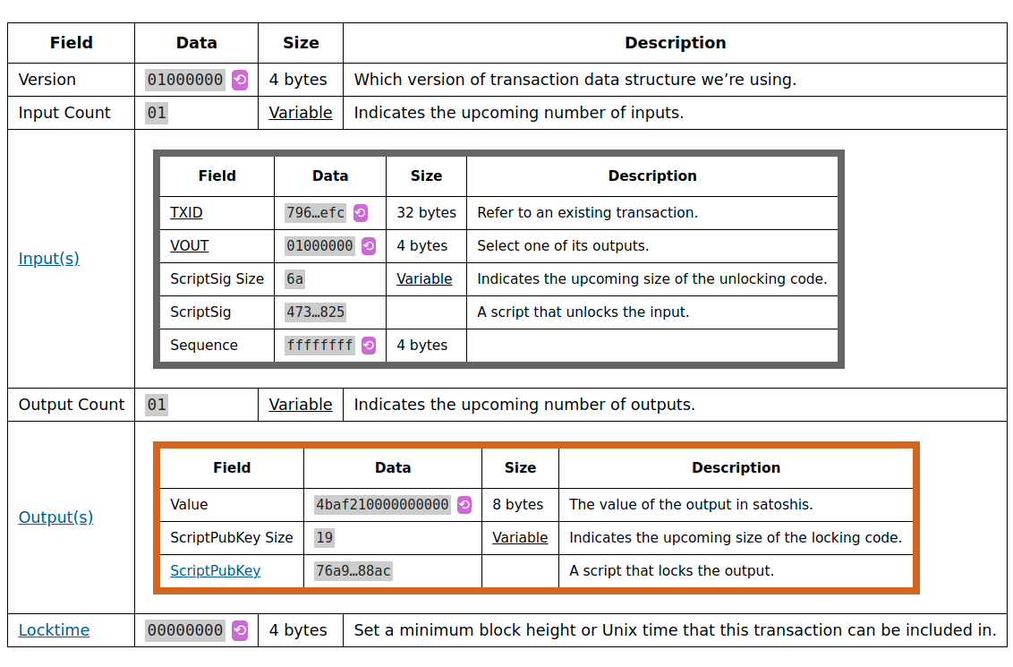
问题之背景：preimage构成 (版本2)
1. nVersion
5. scriptCode
=
Lock Script
2. hashPrevouts
4. outpoint
the UTXO
Key Size
balance
Key
3. hashSequence
6. value spent
7. Sequence
tail of signature
10. signhash
Amount
8. hashOutputs
Lock Size
Lock
9. nLocktime
Tx 的数据结构以及与 Preimage 数据中10个分量的对应关系

Slide 4
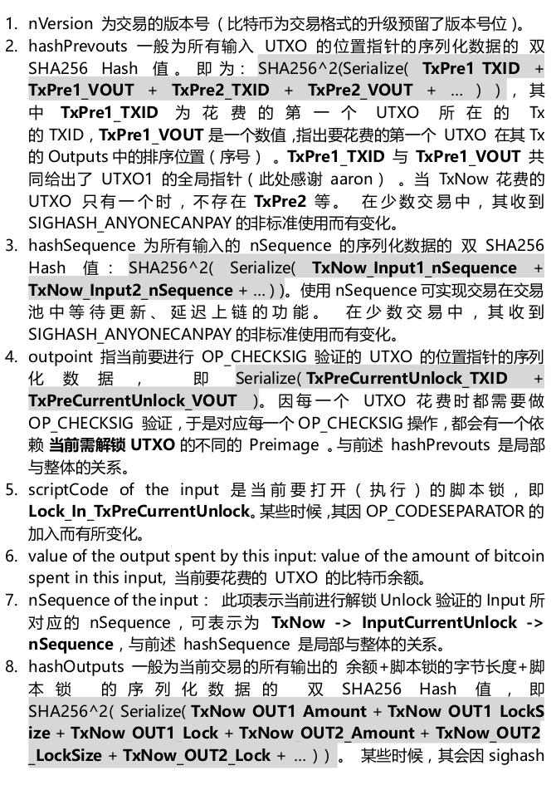
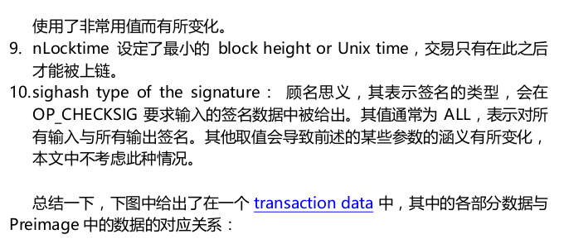
问题之背景：preimage构成 (版本3)

Slide 5
L1膨胀问题的根源：having to verify a transaction’s parents’ parents
实际上的需求是，要将一个交易A的输出的数据A.out1或Hash值hash(A.out1)传到其子交易B的子交易C的输入解锁脚本(C.inx)中，并保持这个过程的不可篡改性。
解决要点：
1、OP_PUSH_TX所需要构建的preimage并不需要用当前交易的所有数据来计算得到，其可以由其组成的10个确定有限长度的数据来构建出preimage，这些数据可以被唯一的由Hash锁来固定，其中最重要的是hashPrevouts数据，用它可以使得当前正在验证的交易输入的解锁数据包括当前交易数据的所有的输入的TXID&VOUT，并不包括其他可以引发数据大小膨胀的数据。
2、利用partialHash技术，可以只通过输入中间的B交易的前一部分（B.data.part1）的hash值以及后半部分数据（B.data.part2），来确定B.data.part1的正确性，即其确实是B交易的raw数据的后一部分。

Slide 6
L1 Token膨胀问题的解决方法的核心：构建一个合适B交易 ( 假设Tx链为: TxA -> TxB -> TxC )
交易B的数据如下所示，输入将分成两个部分，用红色框来表示：
data of TxB (N inputs & M outputs)
Version， InputCount | Input1 | ... | InputFormTxC | ... |  | OutputCount | Output1 | ... | OutputM | locktime
InputN.txid
InputN.vout
InputN.unlocksize
InputN.unlockdata
InputN.sequence
B.data.part1
B.data.part2
需要：
B.data.part1数据的大小为512bit的整数倍；B.data.part2 数据包括InputN数据，根据前一部分B.data.part1数据的大小
限制，也可能含有前一个交易Input(N-1)的有限大小的数据，以保证含有InputN数据的hash chunks的完整性。
InputN.unlockdata中的数据包括 TxB 数据的所有inputs的txid&vout，这个数据可信度由InputN交易输入所花费的输出
InputN.txid.getOutputLockscript(InputN.vout)为应用OP_PUSH_TX技术的解锁脚本并编写了对应的检查代码来保证。

Slide 7
解决verify a transaction’s parents’ parents时数据膨胀的方法流程
1. 对TxC的某个的输入（TxC.InputX）的验证，其应用了OP_PUSH_TX技术，相应脚本利用preimage(TxC)编写了代码可以获取数据：TxC.InputX.txid=TXID(TxB)，根据获取的TXID(TxB)，通过TXID(TxB)=Hash(partialHash(B.data.part1)||B.data.part2)来验证输入的partialHash(B.data.part1)与B.data.part2数据的正确性。
2. 根据得到的验证正确的B.data.part2数据，得到验证正确的TxB.InputN.txid与TxB.InputN.vout，标记这两个数据所指向的交易为TxD，通过TxB.InputN.txid=Hash（partialHash（TxD.frontpart）|| TxD.lastpart）来获取验证正确的 TxD.lastpart ，并验证TxB.InputN.txid与TxB.InputN.vout指向的Lockscript确实应用了OP_PUSH_TX技术，其确实编写了对应的检查代码来保证“InputN.unlockdata中的数据包括 TxB 数据的所有inputs的txid&vout”
3. 根据TxB的B.data.part2数据中的可信的InputN.unlockdata数据，获得TxB 数据的所有inputs的txid&vout，即得到TxA数据的TXID，在这过程中使用给的 partialHash(B.data.part1)、B.data.part2、partialHash（TxD.frontpart）、TxD.lastpart等数据均具有确定有限的大小。
4. 根据获得的TXID(TxA)，可以通过TXID(TxA)=Hash(partialHash（TxA.frontpart）|| TxA.lastpart)来获取TxA中的所有输出数据，并可以验证其中的LockScript的内容符合L1 Token等Contract合约的要求。确保完成了“back to genesis”所需要的“verify a transaction’s parents’ parents”

